Slide 1
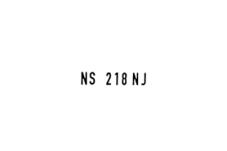
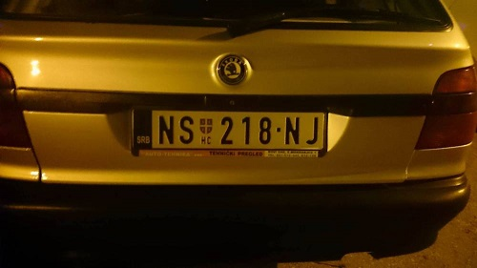
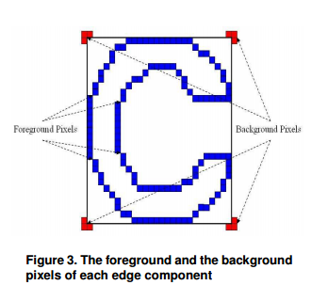
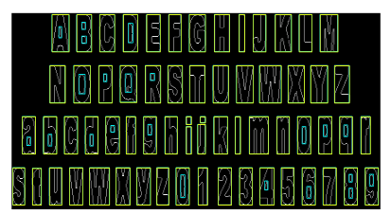
Prepoznavanje registracionih oznaka
Motivacija :
Sa napretkom tehnologije, javljaja se ogroman broj novih mogucnosti za unapredjenje svakodnevnog zivota.
Tako i napretkom kamera i kompijutera, sada je moguce odraditi neke stvari automatski, tipa prepoznati registraciju nekog automobila u daljini, na video snimku ili pak slepim osobama spelovati karakter po karakter u nekim specijalnim slucajevima.
Zbog toga smo se odlucili za dalji rad na ovu temu, da bi uvideli nacine za njenu implementaciju i primenu u odredjenim sistemu.
Algoritam :
Cilj algoritma jeste da bez korisnickih parametara moze da izdvoji zeljeni tekst iz odabrane slike.
Zasniva se na prepoznavanju kontura karaktera slicnih proporcija, tako da nisu previse kockasti (registracioni karakteri su obicno malo izduzeni), ne sadrze vise od 2 unutrasnje konture, pri cemu ih sam algoritam odbacuje.
Takodje algoritam odbacuje I karaktere koji su preveliki ili neproporcionalni da bi bili pravi karakteri. Sama kontura se reprezentuje sa zatvorenom izlomljenom linijom, ukoliko nije zatvorena, algoritam je odbacuje.
Za sve preostale konture, racuna se prosecna visina, ukoliko je preveliko odstupanje od nje, I oni ce biti eliminisani.
Preostale konture na kraju prolaze kroz filtere za odredjivanje pozadine I prvog plana, Intenzitet prvog plana se izracunava kao srednja vrednost intenziteta piksela na ivicama (videti sliku, slovo uokvireno), a intenzitet pozadine se izracunava uzimajuci u obzir 3 piksela u svakom od uglova edge boxova. U odnosu na ove 2 vrednosti se vrsi filtriranje.
Kranji izlaz algoritma je slika sa crnim konturama (karakterima) I belom pozadinom, a cilj je da sto vise bude bele boje, da se sto je bolje moguce izoluju bitni karakteri
Filtriranje obradjene slike:
Takva, crno-bela slika se dalje filtrira koriscenjem tesseract biblioteke koja na osnovu predefinisanih vrednosti za prepoznavanje karaktera ispisuje tekst koji prepoznaje na slici.
Za neke slike bolje rezultate daje obrada jedne po jedne konture, a za neke citavog niza.
Rezultat:
Tekst sa karakterima prepoznatim na slici koji dalje moze biti upotrebljen za potrebe sistema ili korisnika.
Odlicnu primenu ovoga uvidjamo u prepoznavanju odbeglih automobila, automobila pred udesima koje je uhvatila kamera, ili interakciju sa slepim korisnicima.
Izlazna slika
Pocetna slika
Filtriranje prednje I zadnje strane
Izdvajanje kontura

